Slide 1
Михайлов Владимир Андреевич
6 апреля 1919 - 15 сентября 1943

Slide 2
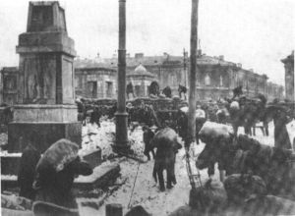
Биография
Родился 6 апреля 1919 года в городе Петроград, ныне Санкт-Петербург, в семье рабочего.
Окончил семь классов неполной средней школы.

Slide 3

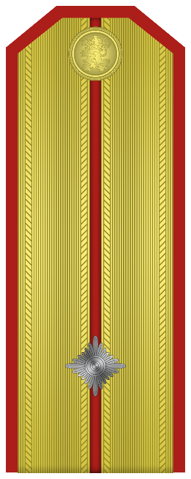
Служба
В 1939 году Михайлов был призван на службу в Рабоче-крестьянскую Красную Армию.
В 1943 году окончил школу младших командиров.
В боях Великой Отечественной войны с июня 1943 года. Воевал на Северо-Кавказском фронте.

Slide 4
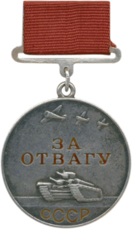
Заслуги
12 августа 1943 года командир танка 2-го танкового батальона гвардии младший лейтенант В.А. Михайлов в бою в районе хутора Ленинский, Краснодарского края огнём своей пушки уничтожил одну противотанковую пушку, два пулемёта и 15 солдат и офицеров противника, за что был награжден медалью "За отвагу".

Slide 5

Заслуги
15 сентября 1943 года, разогнавшись на своём танке Т-34 до предельной скорости, экипаж ворвался в опорный пункт противника и уничтожил до 50 пулемётов, раздавил танком несколько противотанковых пушек и уничтожил более 200 гитлеровских солдат и офицеров.

Slide 6
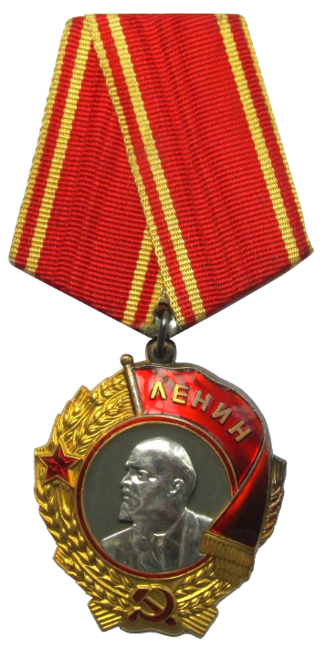
Последняя борьба
В момент преследования фашистов танк Т-34 был подожжён вражеским снарядом и окружён солдатами противника, которые предложили танкистам сдаться в плен. В ответ на это из танка раздались новые пулемётные очереди и участилась стрельба из пушки. Вторым вражеским снарядом члены экипажа были ранены. Истекая кровью, отважные танкисты продолжали вести огонь из горящего и осажденного танка до тех пор, пока в нём не осталось ни одного боеприпаса.

Slide 7
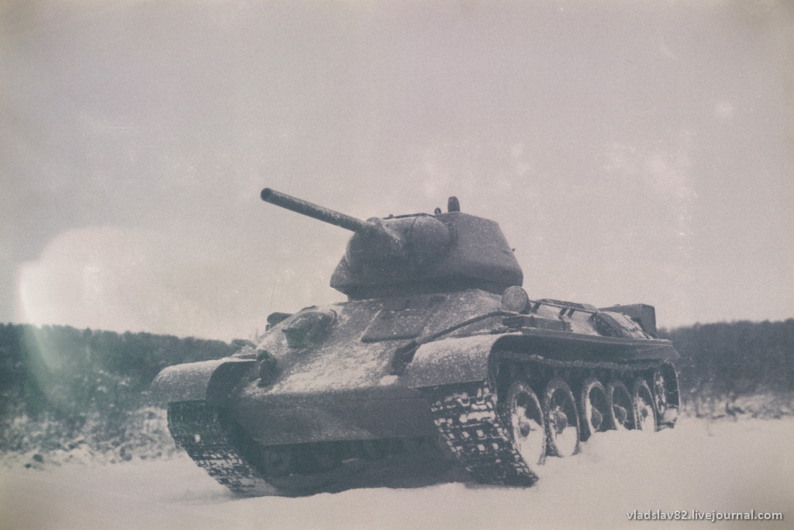
Последняя борьба
В этом бою гвардии младший лейтенант В.А. Михайлов погиб вместе со своим экипажем, но их геройские действия предрешили дальнейший успех наших войск. Воспользовавшись замешательством противника, наши части продолжили теснить врага, очищая одну улицу Новороссийска за другой до полного освобождения города от фашистских захватчиков. Похоронен в Новороссийске.

Slide 8
Награды
Указом Президиума Верховного Совета СССР от 16 мая 1944 года гвардии младший лейтенант Владимир Андреевич Михайлов посмертно был удостоен высокого звания Героя Советского Союза. Также был награждён орденом Ленина и рядом медалей.

Slide 9
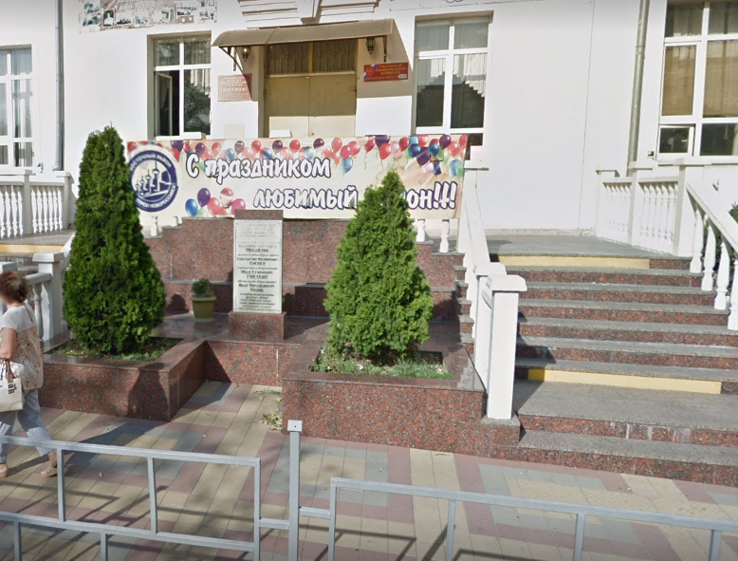
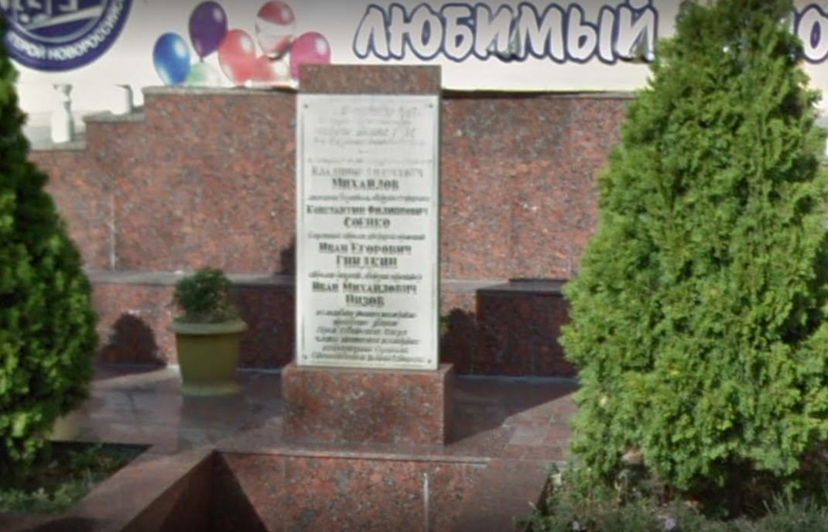
Мемориал
6 мая 1980 года перед зданием школы № 7 города Новороссийска установлен двухметровый мемориальный знак с текстом: «Здесь 15 сентября 1943 г. совершил героический подвиг экипаж танка Т-34 5-й Гвардейской танковой бригады»

Slide 10
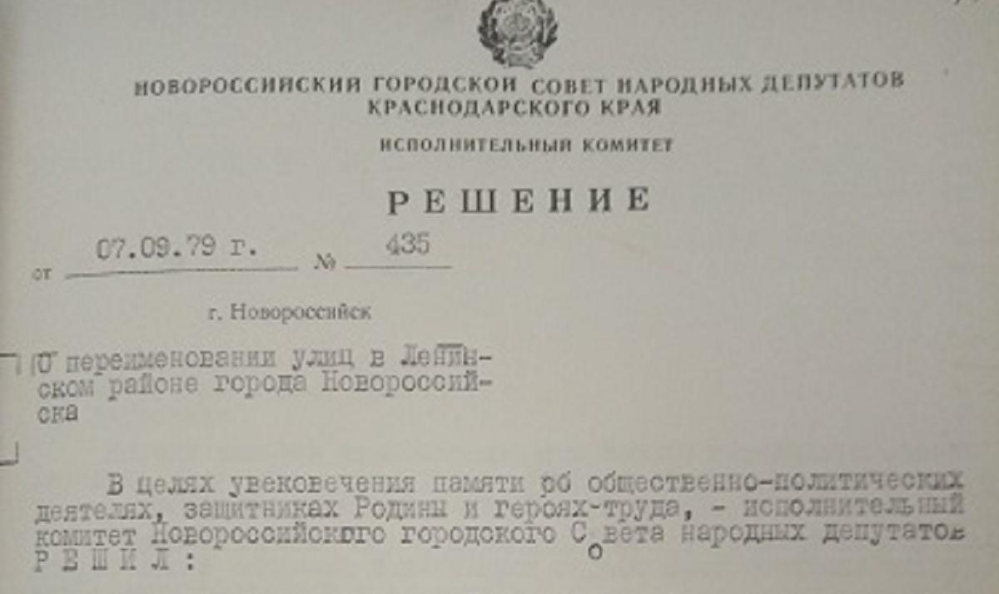
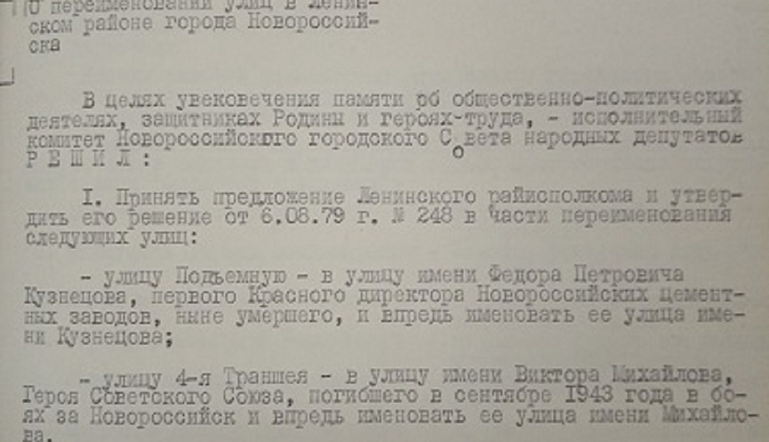
Улица в Новороссийске
В целях увековечения памяти об защитниках Родины, - исполнительный комитет утвердил переименование 2-х улиц, в том числе и улицу 4-я Траншея в улицу Михайлова

Slide 11
Источники
Спасибо за внимание!
pochta-polevaya.ru
warheroes.ru
admnvrsk.ru
victorymuseum.ru
wikipedia.org

